Slide 1



PENDAHULUAN
Konseling
Individual
dan Kelompok
Memahami dasar untuk meningkatkan keterampilan pelaksanaan layanan konseling
Pahami pengertian konseling individual dan kelompok
Kenali perbedaan fokus, dinamika, dan teknik pelaksanaan
Sadari pentingnya keterampilan dalam layanan konseling
Bangun fondasi layanan yang efektif dan berdampak bagi klien

Slide 2




Konseling
Individual
Pendekatan personal untuk perubahan positif klien
Membantu klien memahami diri, mengatasi masalah pribadi, dan mencapai perubahan positif
Menggunakan teknik inti seperti mendengarkan aktif, refleksi perasaan, pemberian umpan balik, dan penyusunan rencana tindakan
Menghadapi tantangan seperti resistensi klien, ketergantungan, dan manajemen waktu sesi
Efektivitas meningkat melalui keterampilan interpersonal yang mendalam, praktik konsisten, dan refleksi diri

Slide 3



Konseling
Kelompok
Meningkatkan Keterampilan Konseling Kelompok
Dukungan dan pengembangan diri
menciptakan dukungan sosial, berbagi pengalaman, dan membangun keterampilan sosial
Fasilitas efektif
memfasilitasi diskusi, mengelola konflik, memberdayakan anggota, dan menggunakan aktivitas kelompok
Memahami dinamika kelompok
memahami peran anggota, proses kelompok,
dan siklus perembangan kelompok
Keberhasilan layanan
tergantung pada pengelolaan dinamika dan keterlibatan aktif peserta

Slide 4




Strategi Meningkatkan
Keterampilan Pelaksanaan Konseling
Pelatihan dan supervisi rutin untuk evaluasi dan umpan balik
Praktik role-play dan simulasi kasus konseling
Refleksi diri dan pencatatan pengalaman selama sesi konseling
Pengembangan komunikasi efektif
dan empati
Pengembangan keterampilan konseling membutuhkan kombinasi pembelajaran teori, praktik, dan evaluasi berkelanjutan.
Konselor yang aktif belajar dan reflektif mampu memberikan layanan yang lebih berkualitas.

Slide 5


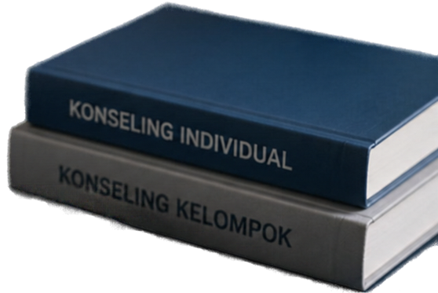







Kesimpulan dan Rangkuman Pembelajaran
Konseling individual dan kelompok
memiliki keunikan dan manfaat masing-masing
Keterampilan konseling
dapat diasah melalui latihan, supervisi, dan refleksi
Refleksi
Latihan
Pengembangan
Dampak
Memahami dinamika klien dan kelompok
penting untuk efektivitas layanan
Layanan konseling berkualitas
bergantung pada penguasaan teknik dan
pengembangan keterampilan secara berkelanjutan
Konselor yang kompeten mampu memberikan
dampak positif bagi klien secara individual maupun kelompok.

